Slide 1

Prikaz bolesnika
Zavod za intenzivno liječenje i neuroinfektologiju Klinike za infektivne bolesti „Dr. F. Mihaljević”, Zagreb
Croatian Society for Infectious Diseases
of the Croatian Medical Association

Slide 2
Prikaz bolesnika, M, 59 god.
Dosadašnje bolesti:
  1998. god. tonzilektomiran
  1998. god. dg. mezangioproliferativni glomerulonefritis
  2007. god. kronična hemodijaliza
  2011. god.
    2./2011. god. kadaverična transplantacija bubrega
    7./2011. god. akutno celularno odbacivanje transplantata – liječen pulsnim dozama kortikosteroida i pneumonija (BAL – Pneumocystis jirovecii, th. trimetoprim/sulfametoksazol)
  Kronična terapija:
    alopurinol 100mg, pantoprazol 40mg, prednizolon 5mg, takrolimus 2.75mg, mikofenolat 540mg, urapidil 60mg, tamsulozin 0.4mg, alprazolam 0.5mg p.p.
Funkcije i navike: stolica i mokrenje inače uredni, ne puši, ne pije alkohol

Slide 3
Prikaz bolesnika, M, 59 god.
Sadašnja bolest:
  4.9.2018. god.:
    3-4 vodenaste stolice dnevno, bol u trbuhu, opća slabost, temperatura 37.4 °C
  5.9.2018. HMP OB Virovitica:
    CRP 7,8 mg/L, L 3,8 x 10⁹/L (ne 61.7%, ly 29.8, mo 7.5%), Tr 109 x 10⁹/L
  9.9.2018. HMP OB Virovitica:
    temperatura 37.2 °C, inapetentan, mokrenje otežano, CRP 2.3 mg/L, L 4.0 x 10⁹/L
  10.9.2018. HMP OB Virovitica:
    anurija, febrilitet 38.5 °C, zimica, tresavica
  11.9. – 12.9.2018. hospitalizacija na internoj OB Virovitica:
    UZV abdomena: mokraćni mjehur vertiklano elongiran (oko 900 ml urina), prostata normalne veličine
    Urinarni kateter – 1400 ml urina
    Premještaj u Zavod za nefrologiju KBC Zagreb

Slide 4
Prikaz bolesnika, M, 59 god.
12.9. – 13.9.2018. Zavod za nefrologiju KBC Zagreb:
  Okcipitalna glavobolja, fini tremor prstiju ruku simetrično
  Neurolog
    terminalno koči vratom, konvergentni strabizam lijevog oka, ne javlja ostali kranijalni živci urednog statusa
  CT mozga
    nema znakova intrakranijskog krvarenja, ishemije/edema ili ekspanzivnog procesa, ventrikularni sustav primjerenog izgleda
  CRP 52,7 mg/L, L 12,9 x 10⁹/L (ne 89,6%, ly 4,6%), Tr 118 x 10⁹/L, BUN 10.5mmol/L,
  kreatin 228 μmol/L, Na 139mmol/L, K 4.1mmol/L
  CSL: 837 stanica/mm³
    Neutrofili 373/mm³
    Limfociti mali 416/mm³
    Limfociti veliki 48/mm³
  Ceftriakson 2 g iv., metronidazol 3x500 mg iv., nastavak prednizona, ukidanje imunosupresiva
  Premještaj u Kliniku za infektivne bolesti „Dr. F. Mihaljević”, Zagreb

Slide 5
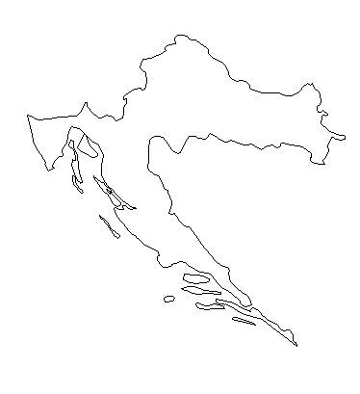
Prikaz bolesnika, M, 59 god.
Epidemiološka anamneza:
  Iz Slatine (Virovitičko-podravska županija)
  Živi u kući uz riječni kanal
  Komarci da, krpelji ne
  Kod kuće kokoši i papige
  Supruga i sin istodobno febrilni s dijarejom
Alergije i cijepljenja:
  Nema alergija
  Nije cijepljen protiv KME
Slatina

Slide 6
Prikaz bolesnika, M, 59 god.
Status kod prijema:
  T tymp 38°C, RR 146/81 mmHg, cp 102/min, RF 20/min, SpO₂ 92%, GCS 9 (E1, V4, M4)
  Soporozan, kardiopulmonalno kompenziran
  Koža i vidljive sluznice bez osipa i krvarenja
  Srce: akcija ritmična, tonovi jasni, šum I-II/VI nad aortom
  Pluća: dosta prenesenih hropaca iz gornjih dišnih putova, disanje obostrano čujno
  Abdomen u razini prsnog koša, čujne peristaltike, mekan, doima se bezbolan, bez organomegalije, bubrežni presadak desno ilijakalno ne doima se bolnim na palpaciju
  Ekstremiteti: bez edema, simetrično palpabilnih perifernih pulzacija
  Neurološki: MS pozitivan, izražen tremor ekstremiteta, ostali status otežano se ispituje zbog dubokog poremećaja svijesti
  Intubacija, MV

Slide 7
Prikaz bolesnika, M, 59 god.
DATUM | 13.9.2018.
SE | 14 mm/h
CRP | 130.8 mg/L
Prokalcitonin | 61.35 ng/mL
E | 4.30 x 10¹²/L
Hb | 119 g/L
HTC | 0.360
Trombo | 103x 10⁹/L
L | 15.0 x 10⁹/L
Ne | 95%
Ly | 1.2%
Mono | 3.6%
DATUM | 13.9.2018.
BUN | 10.3mmol/L
Kreatinin | 220 μmol/L
BIL | 9 μmol/L
AST | 15 U/L
ALT | 12 U/L
GGT | 26 U/L
AF | 52 U/L
PV | 0.48/1.45
Notes:
SE, CRP, PCT
KKS
Bubreg
Jetra
Koagulacija

Slide 8
Prikaz bolesnika, M, 59 god.
2 seta hemokultura
Urinokultura
CSL:
  1520 stanica/mm³ (PMN 47%, mono 53% ), Er 853/mm³
  Proteini 1.58 g/L
  GUL 2.9/GUK 5.6 mmol/L (51%)
  Cl 126 mmol/L
  Bakteriologija: Gram-negativni štapići
  PCR Listeria monocytogenes
  PCR: HSV 1/2, enterovirusi, VZV
PCR na WNV urin i serum
Serologija na WNV
Serologija na KME
Anti HIV
TPHA neg.
Th. Meropenem + ampicilin + aciklovir

Slide 9
M, 59 god.
Serološki odgovor:
CSL:
  1520 stanica/mm³ (PMN 47%, mono 53% ), Er 853/mm³
  Proteini 1.58 g/L
  GUL 2,9/GUK 5.6 mmol/L (51%)
  Cl 126 mmol/L
  Bakteriologija: Gram-negativni štapići, kultura sterilna
  Likvor 16Sr DNA – neg.
  PCR Listeria monocytogenes – neg.
  PCR: HSV 1/2, enterovirusi, VZV – neg.
2 seta hemokultura sterilni
Urinokultura sterilna
Serologija na KME neg.
Anti HIV, TPHA neg.
Datum | Tip | WNV IgM | WNV IgG
14.09.2018. | I serum | negativan (0,49) | negativan (<2)
14.09.2018. | Likvor | negativan (0,11) | negativan (<2)
28.09.2018. | II serum | pozitivan (5,05) | pozitivan (66,36)
PCR WNV
Datum | Tip | Rezultat
14.09.2018. | serum | granično
14.09.2018. | urin | pozitivan (Ct 29,45 ± 0,3)
12.10.2018. | serum | negativan
12.10.2018. | urin | negativan
Th. Meropenem

Slide 10
Tijek liječenja
Epi status – midazolam, levetiracetam, metilfenobarbital
Meropenem 14 dana
MV 19.9.-25.9.2018.
Od 16.10.2018. (nakon negativnog PCR-a na WNV u urinu ponovno uveden takrolimus)
22.9.2018. – budan, u verbalnom kontaktu, kognitivno promijenjen, djelomični oporavak motorike ruku, teška pareza nogu
EMNG?

Slide 11
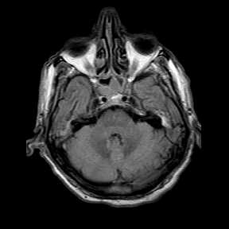
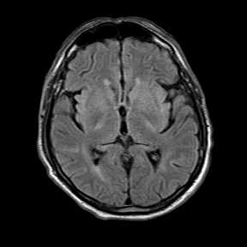
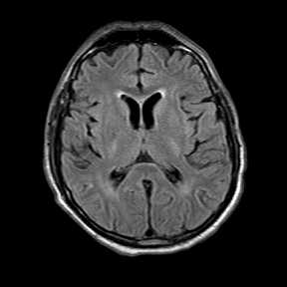
MR mozga: 09.10.2018.
FLAIR sekvenca
Diskretno viši intenzitet signala malog mozga
FLAIR sekvenca
Viši intenzitet signala u bazalnim ganglijima
FLAIR sekvenca
Viši intenzitet signala u bazalnim ganglijima

Slide 12
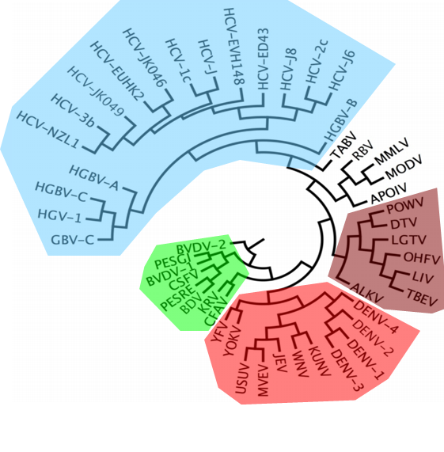
VIRUS ZAPADNOG NILA
Porodica Flaviviridae
Rod Flavivirus
Serokompleks japanskog encefalitisa
Notes:
Kratka povijest
Kada je otkriven
Gdje je u Europi bio prisutan
1999. god. Epidemija u SAD-u
Koje životinje su najviše zahvaćene

Slide 13
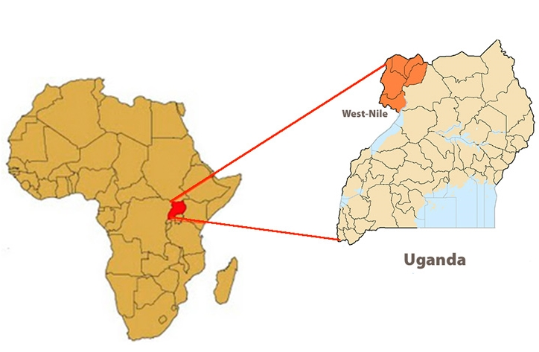
VIRUS ZAPADNOG NILA
Prvotno izoliran u uzorku krvi žene iz regije Zapadnog Nila u Ugandi 1937. godine
U epidemiji među starijim pacijentima u Izraelu 1957. prepoznat kao uzročnik meningitisa i encefalitisa kod ljudi
Notes:
Kratka povijest
Kada je otkriven
Gdje je u Europi bio prisutan
1999. god. Epidemija u SAD-u
Koje životinje su najviše zahvaćene

Slide 14
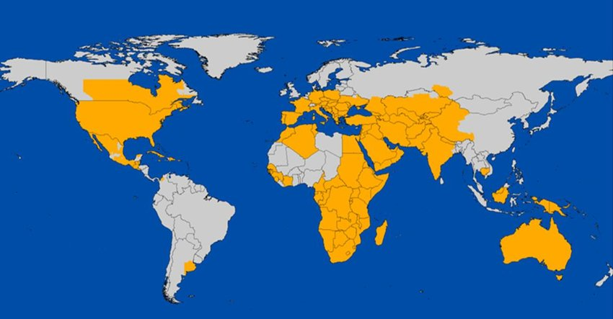
VIRUS ZAPADNOG NILA
1960. – 1980. virus je sporadično izoliran u komarcima, pticama, konjima i ljudima u južnoj Europi
1996. godine - Prva humana epidemija virusa u Europi u Rumunjskoj – epidemije na području Italije, Grčke, u Ukrajini i Ruskoj Federaciji
2012. – 2017. – 74 i 242 slučajeva u Europskoj Uniji
1999. SAD – epidemija u New Yorku
  62 slučaja encefalitisa i 7 smrtnih ishoda
Do danas su zabilježeni slučajevi u svim državama SAD-a te Kanadi
Notes:
Kratka povijest
Kada je otkriven
Gdje je u Europi bio prisutan
1999. god. Epidemija u SAD-u
Koje životinje su najviše zahvaćene

Slide 15
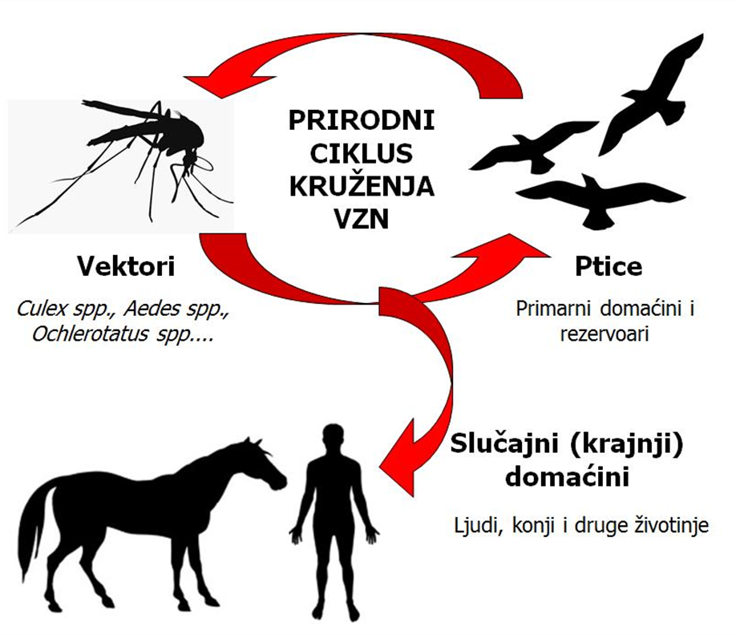
TRANSMISIJA
Virus se u prirodi održava u ciklusu između komaraca i ptica koje su primarni rezervoari virusa
Čovjek i drugi kralježnjaci su incidentalni domaćini
Gotovo sve infekcije u ljudi uzrokovane su ubodom komarca iz roda Culex; Aedes spp.
Interhumalna transmisija moguća putem krvi, transplatacijom organa te transplacentalno
Zavaljujemo Doc. Dr. sc. T. Vilibić Čavlek i Prof. dr. sc. Lj. Barbić
Notes:
Zivotni ciklus virusa

Slide 16
VIRUS ZAPADNOG NILA
Asimptomatska infekcija (75%)
Simptomatska
  WNV groznica (25%)
  NI WNV (< 1 %)
NI WNV - uobičajena prezentacija:
  Meningitis/encefalitis/ mijelitis
  Neuromuskularne manifestacije
    Mlohava paraliza
      Motoneuroni
      Mišići
      Periferni živci (Gullain-Barre sindrom)
    Produljeni osjećaj slabosti i umora
Notes:
Zivotni ciklus virusa

Slide 17
NEUROINVAZIVNI WNV
Rizični čimbenici za NI WNV:
  Spol (M)
  Dob
  Novotvorine
  Transplantacija organa
  Šećerna bolest
  Hipertenzija
  Kronična bolest bubrega
  Genetski čimbenici – deficit CCR5 kemokinskih receptora
Liječenje?
  Potporno
  Interferon alfa
  Ribavirin
  IVIG (deficijencija humoralne imunosti)
Prognoza
  Mortalitet 2-12%
  Dugoročni funkcionalni ishod – varijabilan (50% povećanje snage, najviše u prva 4 mjeseca)
Notes:
Zivotni ciklus virusa

Slide 18
NEUROINVAZIVNI WNV U BOLESNIKA S TRANSPLANTIRANIM SOLIDNIM ORGANOM
Produljeno vrijeme inkubacije (normalno 2-14 dana)
Manjak klasičnih znakova i simptoma bolesti zbog imunosupresije
Dijagnoza:
  PCR seruma i urina kod sumnje na usporenu serokonverziju zbog imunokompromitiranosti
  MAC-ELISA – nalaz IgM protutijela u CSL i serumu
  PNRT – potvrda WN kod pacijenta kod kojeg se sumnja na križnu reakciju zbog nedavne imunizacije ili infekcije drugim flavivirusima
Češće teški postinfektivni neurološki deficit
Naš pacijent
59 god., transplantirani bubreg
Febrilitet, dijareja, slično oboljeli u obitelji
Teški meningoencefalitis (inicijalno sumnja na bakterijski)
„Spor”razvoj serološkog odgovora
Prekidanje imunosupresije
Uvođenje imunosupresije nakon negativnog PCR u urinu
Spor i nepotpun oporavak

Slide 19

EPIDEMIOLOGIJA NI WNV INFEKCIJA U HRVATSKOJ, 2012. – LISTOPAD, 2018.
*July 2016 - imported case from Szeged, Csongrád County, Hungary
*July 2018 - imported cases from Kovin and Novi Sad, Serbia
*August 2018 - imported cases from Ravena, Italy and Ohio, USA

Slide 20
Neuroinvasive WNV infections at the ICM and NI Department, UHID, Zagreb, Croatia - 2018
Since July 31, 2018
12 cases
Male 8/12
Age median 74 (59 – 84) years
Diabetes mellitus 3/12
Organ transplant (kidney) 2/12
Clinical presentation
  Meningoencephalitis 12/12
Mechanical ventilation 8/12
Lethal outcome 3/12

Slide 21
Zahvala
Svim zaposlenicima Zavoda za intenzivno liječenje i neuroinfektologiju i Odjela za virusni hepatitis
Sara Fares
Tomica Bratić
Ivan Christian Kurolt
Tatjana Vilibić Čavlek
Klaudija Višković
Zahvala:
Ovaj rad sufinancirala je Hrvatska zaklada za znanost, projekt HRZZ IP-2016-06-7456: "Prevalencija i molekularna epidemiologija emergentnih i re-emergentnih neuroinvazivnih arbovirusnih infekcija na području Hrvatske"; CRONEUROARBO (voditeljica: doc.dr.sc. Tatjana Vilibić Čavlek).

